Slide 1



تدريب المهارات الرقمية –
الهواتف الذكية
برنامج رُوّاد المجتمع
2025

Slide 2
ملاحظات المدرب: مقدمة عن الهاتف الذكي
اطبع هذه النشرات للمشاركين:
  إعداد هاتفك الذكي (Android)
  إعداد هاتفك الذكي (iPhone)
اطبع نسخة واحدة من هذه الشرائح مع قسم الملاحظات لاستخدامها عند العرض التقديمي.
إقرأ:
  من خلال الشرائح، وتأكد من أنك على دراية بالمحتوى،
  النشرة المخصصة للمشاركين.
تواصل مع Elliot Elliot@wacoss.org.au قبل الجلسة إذا كان لديك أي أسئلة .
قم بإزالة/إخفاء هذه الشريحة قبل العرض وتحديث وقت/تاريخ الجلسة التالية على الشريحة النهائية.

Slide 3
إقرار بالبلد
نعلم أننا على أرض السكان الأصليين. نحترم السكان الأصليين من هذه الأرض.
لقد عاش السكان الأصليون على هذه الأرض لسنوات طويلة.
نحترم جميع السكان الأصليين وشيوخهم.
يمكننا أن نتعلم الكثير من قصصهم.
هذه الأرض كانت وستظل دائمًا أرضًا للسكان الأصليين.

Slide 4
مقدمة عن الهاتف الذكي
مشروع الإدماج الرقمي في غرب أستراليا

Slide 5
نظرة عامة على الجلسة
ستغطي هذه الجلسة:
فهم الوظائف الأساسية للهاتف الذكي.
  التعرف على ماهية الهاتف الذكي واستخداماته الرئيسية.
ابدأ باستخدام هاتفك الذكي.
  تعلم كيفية شحن هاتفك الذكي وتشغيله وإعداده.
تصفح هاتفك الذكي واستخدامه بأمان.
  تعلم كيفية استخدام الميزات الأساسية والحفاظ على أمانك على الإنترنت.
Notes:
رحّب بالجميع،
عرّف بنفسك.اشرح هدف الورشة - تقديم لمحة عامة عن كيفية استخدام الهواتف الذكية.
سلّط الضوء على أهمية استخدام الهاتف في التعليم والحياة والعمل.
أكّد أنك ستتحدث عن كيفية استخدام الهواتف الذكية بأمان.
ذكّرهم بحضور دورات تدريبية مستقبلية لمعرفة المزيد عن سلامة استخدام الهواتف.

Slide 6

التعارف
عرّف بنفسك للمجموعة.
أخبرهم بمعلومة شيّقة قد لا يعرفونها عنك!
Notes:
تعريفات سريعة
الهدف: التعارف السريع وخلق جو ودي.
اطلب من كل مشارك أن يُعرّف بنفسه. يجب أن يُضيف اسمه ومعلومات شيقة عنه.
اختصر كل تعريف بـ 30 ثانية ليكون موجزًا ​​وجذابًا.بعد أن يُعرّف الجميع بأنفسهم، علّق على أي شيء لفت انتباههم.

Slide 7
فهم الهواتف الذكية
شاهد هذا الفيديو:
https://vimeo.com/879269983
ما هو الهاتف الذكي، وما هي استخداماته؟
Notes:
فيما يلي بعض الأسئلة التي يمكنك طرحها بعد الفيديو.
فهم الهواتف الذكية:
"ما رأيك في الفيديو؟"
هل ساعدك ذلك على فهم ما هو الهاتف الذكي؟
فرصة للمشاركة:
"دعونا نأخذ بضع دقائق لأي شخص يريد مشاركة تجاربه مع الهواتف الذكية."
هل سبق لك استخدام واحدة من قبل؟
"كيف كان الأمر؟"

Slide 8
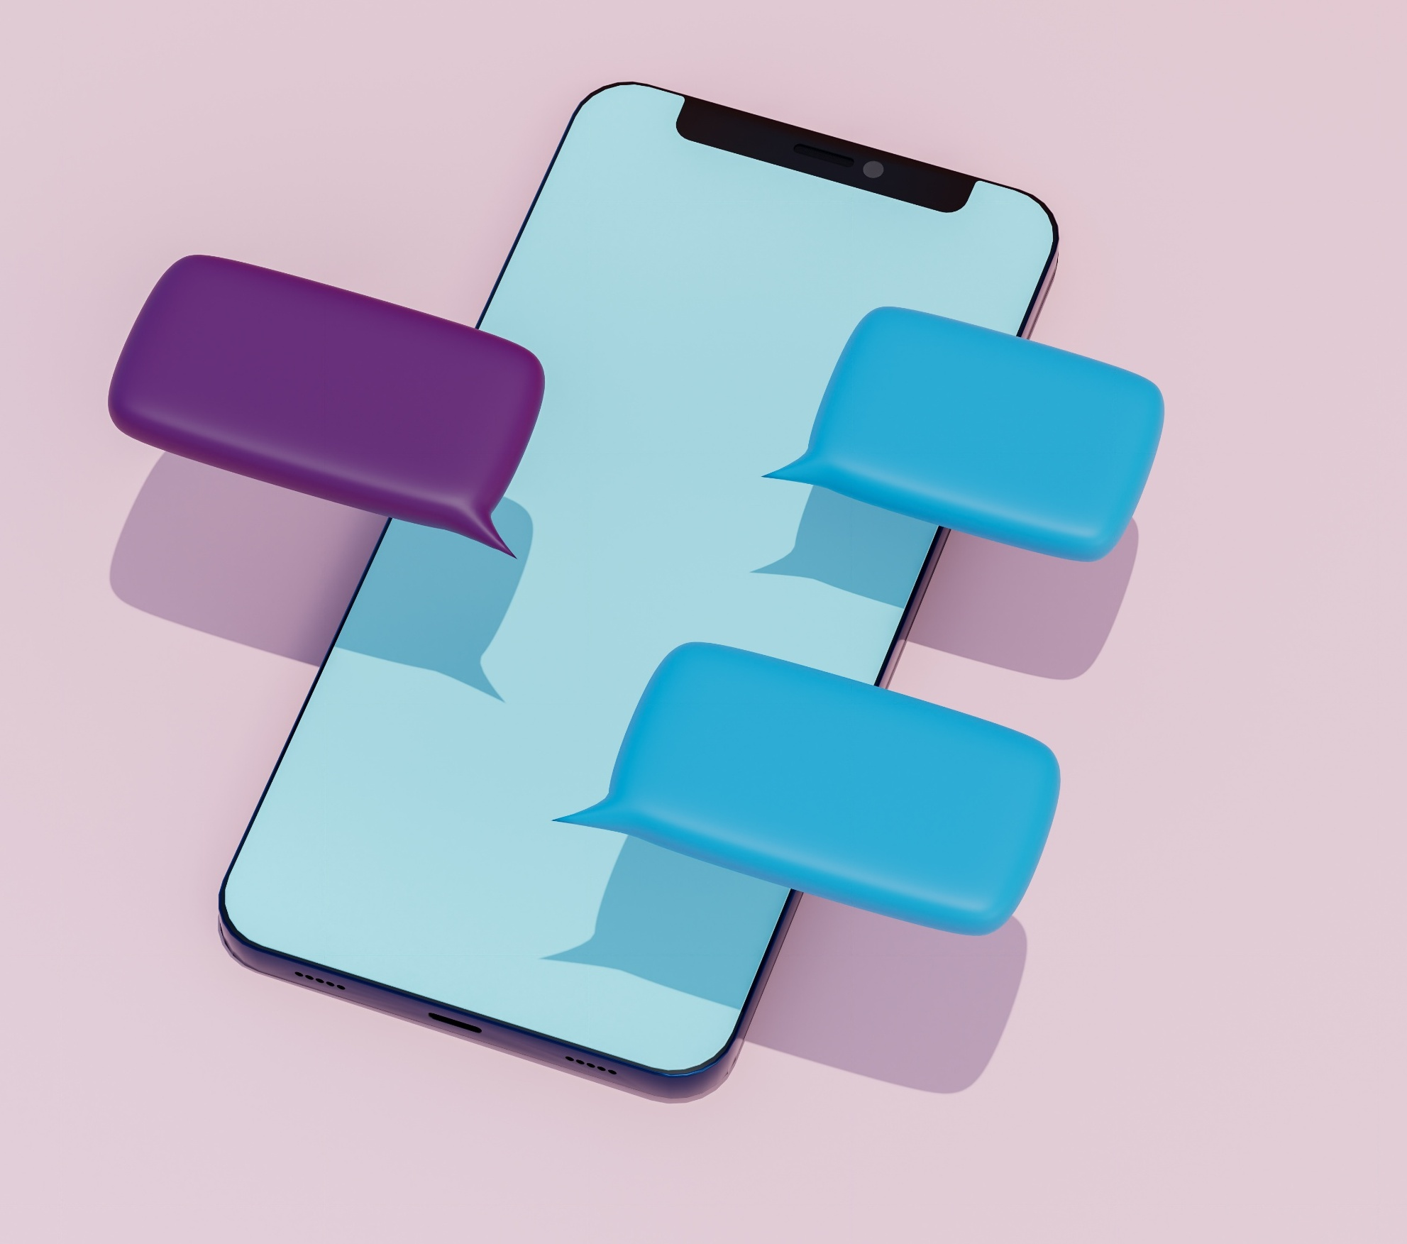
البدء باستخدام الهاتف الذكي
شحن هاتفك الذكي
تشغيل هاتفك الذكي
إعداد هاتفك
إعداد هاتفك الذكي (أندرويد)
إعداد هاتفك الذكي (آيفون)
Notes:
شحن هاتفك الذكي:
ابدأ بشحن هاتفك الذكي.
يأتي كل هاتف ذكي مع شاحن.
لشحن هاتفك، قم بتوصيل الشاحن بمأخذ الطاقة وقم بتوصيل الطرف الآخر بالهاتف.
عادةً ما سترى رمز البطارية على الشاشة يشير إلى أنه يتم شحنها.
قد يستغرق الأمر بضع ساعات لشحن البطارية بالكامل، وذلك حسب مستوى شحن البطارية.
من الجيد أن تقوم بشحن هاتفك أثناء الليل أو عندما لا تستخدمه لفترة من الوقت.
بالنسبة لأي شخص لديه هاتف ذكي، ابحث عن مؤشر البطارية في الجزء العلوي من الشاشة.
تشغيل هاتفك الذكي:
بعد ذلك، تحدث عن تشغيل هاتفك الذكي.
لتشغيله، اضغط مع الاستمرار على زر الطاقة حتى ترى الشاشة تضيء.
يوجد زر الطاقة عادةً على الجانب أو الجزء العلوي من الهاتف.
إذا لم يتم تشغيل الهاتف، فقد يحتاج إلى الشحن أولاً.
بمجرد تشغيل الهاتف، ستظهر لك الشاشة الرئيسية أو شاشة الترحيب إذا كانت هذه هي المرة الأولى التي تستخدمه فيها.
إعداد هاتفك:
عند تشغيل هاتفك لأول مرة، ستحتاج إلى إعداده.
يتضمن هذا عادةً ما يلي:
اختيار اللغة الخاصة بك،
الاتصال بشبكة Wi-Fi، و
تسجيل الدخول باستخدام حساب Google أو Apple الخاص بك.
اتبع التعليمات التي تظهر على الشاشة لإكمال عملية الإعداد. إذا لم يكن لديك حساب Google أو Apple، يمكنك إنشاء حساب أثناء عملية الإعداد.
إعداد هاتفك الذكي (Android):
بالنسبة لهواتف Android، سترشدك عملية الإعداد خلال:
الاتصال بشبكة Wi-Fi،
تسجيل الدخول باستخدام حساب Google الخاص بك، و
إعداد ميزات الأمان مثل رقم التعريف الشخصي (PIN) أو بصمة الإصبع.
سيكون لديك أيضًا خيار استعادة البيانات من هاتف سابق إذا كان لديك نسخة احتياطية.
بمجرد اكتمال الإعداد، سترى الشاشة الرئيسية مع أيقونات التطبيقات المختلفة.
إعداد هاتفك الذكي (iPhone):
بالنسبة لأجهزة iPhone، سترشدك عملية الإعداد خلال:
الاتصال بشبكة Wi-Fi،
تسجيل الدخول باستخدام معرف Apple الخاص بك، و
إعداد ميزات الأمان مثل Face ID أو Touch ID.
سيكون لديك أيضًا خيار استعادة البيانات من جهاز iPhone السابق إذا كان لديك نسخة احتياطية.
بمجرد اكتمال الإعداد، سترى الشاشة الرئيسية مع أيقونات التطبيقات المختلفة.
النشاط التفاعلي:
خصص بضع دقائق لمراجعة النشرات التي قمت بطباعتها.
تأكد من أن الأشخاص لديهم نسخة على الأقل من تلك التي تشبه هواتفهم.

Slide 9
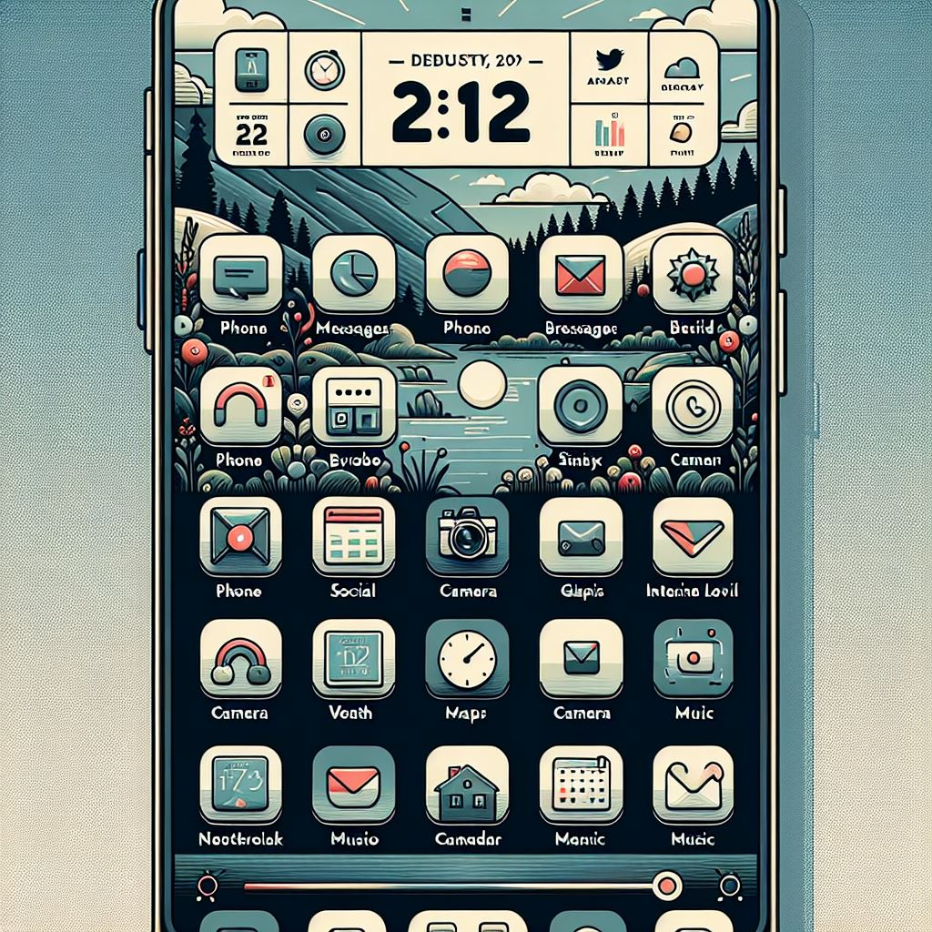
التنقل عبر هاتفك
الشاشة الرئيسية
التطبيقات
الرسائل النصية والرسائل
إجراء واستقبال المكالمات
Notes:
الشاشة الرئيسية والتطبيقات.
فهم تخطيط الشاشة الرئيسية:
لنبدأ بالشاشة الرئيسية. هذه هي الشاشة الرئيسية التي تراها عند تشغيل هاتفك.
في الجزء العلوي، قد ترى الوقت ومستوى البطارية وقوة الإشارة.
في المنتصف، سترى أيقونات لتطبيقات مختلفة. هذه اختصارات لفتح التطبيقات.
في الأسفل، قد ترى صفًا من الأيقونات التي تبقى ثابتة على كل شاشة. عادةً ما تكون هذه الأيقونات لتطبيقات مهمة مثل الهاتف والرسائل ومتصفح الإنترنت.
كيفية فتح التطبيقات وإغلاقها:
لفتح تطبيق، انقر على أيقونته. على سبيل المثال، لفتح الكاميرا، انقر على أيقونة الكاميرا.
لإغلاق التطبيق، يمكنك عادةً الضغط على زر الصفحة الرئيسية (إذا كان هاتفك يحتوي على واحد) أو التمرير لأعلى من أسفل الشاشة.
إذا كنت تريد رؤية جميع التطبيقات المفتوحة لديك، فيمكنك:
اسحب لأعلى من الأسفل واستمر في الضغط، أو
اضغط على زر التطبيقات الأخيرة (إذا كان هاتفك يحتوي على واحد).
يمكنك بعد ذلك التمرير إلى اليسار أو اليمين أو الأعلى لإغلاق التطبيقات.
إجراء المكالمات وإرسال الرسائل
كيفية إجراء مكالمة هاتفية:
لإجراء مكالمة هاتفية، انقر على أيقونة الهاتف. سيؤدي هذا إلى فتح لوحة الاتصال.
يمكنك إما كتابة رقم الهاتف باستخدام لوحة المفاتيح أو تحديد جهة اتصال من القائمة لديك.
بمجرد إدخال الرقم أو تحديد جهة اتصال:
اضغط على زر الاتصال لبدء المكالمة.
يبدو عادةً مثل رمز الهاتف الأخضر.
لإنهاء المكالمة، اضغط على أيقونة الهاتف الحمراء.
إرسال الرسائل النصية:
لإرسال رسالة نصية، انقر على أيقونة الرسائل . سيؤدي هذا إلى فتح تطبيق المراسلة.
لبدء رسالة جديدة، انقر على أيقونة الرسالة الجديدة (عادةً ما تكون على شكل قلم رصاص أو علامة زائد)
أدخل رقم الهاتف أو حدد جهة اتصال من القائمة الخاصة بك.
اكتب رسالتك في مربع النص الموجود أسفل الشاشة.
عندما تكون مستعدًا لإرسال الرسالة، انقر فوق زر الإرسال (عادةً ما يكون على شكل طائرة ورقية أو رمز سهم)

Slide 10

كن آمنًا على الإنترنت
Notes:
شغِّل هذا الفيديو.

Slide 11
قبل أن أذهب
تحقق مما إذا كان بإمكانك القيام بما يلي:
الطاقة والشحن
  قم بتشغيل الهاتف
  اشحنه
التواصل
  إجراء المكالمات والرد عليها
  إرسال وقراءة الرسائل النصية
الإتصال
  تشغيل/إيقاف بيانات الهاتف المحمول
  الاتصال بشبكة Wi-Fi
التطبيقات
  البحث عن التطبيقات
  تنزيل التطبيقات (الخدمات المصرفية والخرائط)
التقط صورة
ابحث عن متصفح الإنترنت
ضبط المنبه أو التذكير
Notes:
استعرض قائمة الأنشطة التي يمكن للناس القيام بها باستخدام هواتفهم. اطلب من الناس أن يُظهروا لبعضهم البعض ما يمكنهم فعله.

Slide 12
دعونا نناقش
٣. ماذا تفعل إذا تلقيت رسالة أو بريدًا إلكترونيًا مشبوهًا؟
  أ) تجاهلها
  ب) انقر على أي رابط للاطلاع عليها
  ج) أبلغ عنها واحذفها
  د) أعد توجيهها إلى أصدقائك
٤. كيف تحافظ على أمان معلوماتك الشخصية على هاتفك الذكي؟
  أ) شاركها مع أصدقائك الموثوق بهم
  ب) حافظ على خصوصيتها واستخدم كلمات مرور قوية
  ج) انشرها على مواقع التواصل الاجتماعي
  د) دوّنها واحتفظ بها في محفظتك
ما هو أول ما يجب فعله عند إعداد هاتف ذكي جديد؟
  أ) تنزيل التطبيقات
  ب) شحن الهاتف
  ج) تشغيل الهاتف واتباع تعليمات الإعداد
  د) إجراء مكالمة
لماذا من المهم استخدام الشاحن المناسب لهاتفك الذكي؟
  أ) لتجنب تلف البطارية
  ب) لشحن الهاتف بشكل أسرع
  ج) لتحسين مظهر الهاتف
  د) لتوفير المال
Notes:
اطرح الأسئلة واطلب من المشاركين مشاركة إجاباتهم. قد تختلف الإجابات باختلاف الأشخاص. يمكنك أن تطلب منهم تبرير اختيارهم لخيار دون آخر.

Slide 13
ملخص نظرة عامة على الجلسة
افهم الوظائف الأساسية للهاتف الذكي.
  تعرّف على ماهية الهاتف الذكي واستخداماته الرئيسية.
ابدأ باستخدام هاتفك الذكي.
  تعلّم كيفية شحن جهازك وتشغيله وإعداده.
تصفّح هاتفك الذكي واستخدمه بأمان.
  تعلّم كيفية استخدام الميزات الأساسية والحفاظ على أمانك على الإنترنت.
هل تريد المزيد من المعلومات؟
اقرأ النشرة، أوتفضل بزيارة: https://beconnected.esafety.gov.au/topic-library/computer-basics-for-beginners/what-is-a-smartphone،
أوابحث في جوجل عن "كن متصلاً، تعرّف على هاتفك الذكي".
Notes:
راجع أهداف الجلسة.
ساعد المشاركين في العثور على مورد "كن على تواصل".

Slide 14
شكراً لكم
موعد الجلسة القادمة:

